Slide 1
ACADEMIA
CRISTO
Notes:
BIENVENIDA Y ORACIÓN (10 minutos)
De a los estudiantes una calurosa bienvenida y toma unos minutos para conocerlos y ellos a ti. Si hay demasiados estudiantes, puedes pedirles que compartan sus saludos en el chat. Después de los saludos personales, se puede compartir una bienvenida breve a la Lección 8.
Sean bienvenidos a la Lección 8 del curso: Ley y Evangelio. Qué bendición que Dios nos ha dado al estudiar Su Palabra juntos durante las últimas semanas.

Slide 2
Oración
Notes:
Comience con la siguiente oración (o la tuya propia):
Querido Espíritu Santo, enséñanos a ser como el profeta Natán quien fue a David a mostrarle su pecado y también mostrarle su perdón. Ayúdanos a aplicar ley y evangelio a nuestros propios corazones mientras buscamos aplicarlos a los corazones de las personas que nos rodean. En el nombre de Jesús oramos, Amén.

Slide 3
Lección 8
La Conclusión, la Ley
y el Evangelio
Romanos 3
Notes:
Lección 8
La Conclusión, la Ley y el Evangelio

Slide 4
Objetivos de la Lección
Aprender a usar y aplicar correctamente la ley y el evangelio.
Reconocer nuestra necesidad de escuchar constantemente la ley y el evangelio.
Afirmar que el mensaje principal de la Biblia es Jesucristo, el Salvador del mundo.
Notes:
OBJETIVOS DE LA LECCIÓN (1 minuto)
Toma un minuto para presentarles los objetivos de la lección.
1. Aprender a usar y aplicar correctamente la ley y el evangelio.
2. Reconocer nuestra necesidad de escuchar constantemente la ley y el evangelio.
3. Afirmar que el mensaje principal de la Biblia es Jesucristo, el Salvador del mundo.

Slide 5
¿Cuáles son los tres ejemplos mencionados en el video que no son buenos usos de la ley?
Notes:
1. ¿Cuáles son los tres ejemplos mencionados en el video de la tarea que NO son buenos usos de la ley?
Deja que los estudiantes contesten.

Slide 6
Usos de la Ley
“Estamos obligados como cristianos a hacer buenas obras.”
Gálatas 3:13 Cristo nos redimió de la maldición de la ley, y por nosotros se hizo maldición (porque está escrito: ‘Maldito todo el que es colgado en un madero.’)
Los creyentes no están bajo ni la acusación ni la obligación de la ley.
Notes:
“Estamos obligados como cristianos a hacer buenas obras.” O, dicho en otra forma, “Tú tienes que obedecer.”
No. Como creyentes ya no estamos bajo ni la acusación ni la obligación de la ley.
Gálatas 3:13 Cristo nos redimió de la maldición de la ley, y por nosotros se hizo maldición (porque está escrito: ‘Maldito todo el que es colgado en un madero’).
1 Timoteo 1:9-10 dice “También sabemos que la ley no fue dada para el justo, sino para los transgresores y desobedientes

Slide 7
Hechos 12:28
Así que nosotros, que hemos recibido un reino inconmovible, debemos ser agradecidos y, con esa misma gratitud, servir a Dios y agradarle con temor y reverencia.
Solo el Evangelio obra obediencia en gratitud
Notes:
“Estamos obligados como cristianos a hacer buenas obras.” O, dicho en otra forma, “Tú tienes que obedecer.”
Obligar a alguien a cumplirla resultará en una motivación pecaminosa, no buenas obras.
Ahora somos motivados no por obligación sino por gratitud.
Hechos 12:28 dice “Así que nosotros, que hemos recibido un reino inconmovible, debemos ser agradecidos y, con esa misma gratitud, servir a Dios y agradarle con temor y reverencia.”
Solo el Evangelio puede obrar gratitud a Dios.

Slide 8
Usos de la Ley
“El principal propósito de la ley es reformar nuestro comportamiento.
1 Juan 4:19 Nosotros lo amamos a él, porque él nos amó primero.
La ley no puede cambiar nuestro corazón,
solo el evangelio.
Notes:
“El principal propósito de la ley es reformar nuestro comportamiento.”
No. Imaginemos que soy dictador, y hago una ley que todos tienen que ayudar a los pobres. Tiene que dar su dinero a los necesitados. Si no, podrían sufrir una multa. ¿Lo van a hacer? Probablemente. Su comportamiento será bueno. ¿Lo van a hacer porque lo quieren hacer, porque aman a su vecino? No. Por obligación. Por miedo. No cambió su corazón, solo su comportamiento. Pero a Dios le importa nuestro corazón.
La ley no puede cambiar nuestro corazón, solo el evangelio
1 Juan 4:19 Nosotros lo amamos a él, porque él nos amó primero.

Slide 9
Gálatas 3:10-11
Porque todos los que dependen de las obras de la ley están bajo maldición, pues está escrito: ‘Maldito sea todo aquel que no se mantenga firme en todas las cosas escritas en el libro de la ley, y las haga.’ Y es evidente que por la ley ninguno se justifica para con Dios, porque ‘El justo por la fe vivirá.’
El Buen comportamiento no nos puede salvar
Notes:
Buen comportamiento no nos puede salvar, ni agrada a Dios, es si es por motivos incorrectos.
Gálatas 3:10-11 Porque todos los que dependen de las obras de la ley están bajo maldición, pues está escrito: ‘Maldito sea todo aquel que no se mantenga firme en todas las cosas escritas en el libro de la ley, y las haga.’ Y es evidente que por la ley ninguno se justifica para con Dios, porque ‘El justo por la fe vivirá.’
El propósito principal de la ley es mostrarnos nuestros pecados.
Romanos 3:20 Ya que nadie será justificado delante de Dios por hacer las cosas que la ley exige, pues la ley sirve para reconocer el pecado.

Slide 10
Usos de la Ley
“Jesús vino a darnos un ejemplo a seguir.”
Efesios 5:19 Por tanto, imiten a Dios, como hijos amados. Vivan en amor, como también Cristo nos amó y se entregó a sí mismo por nosotros, como ofrenda y sacrificio a Dios, de aroma fragante.
No es posible seguir perfectamente el ejemplo de Jesús.
Notes:
“Jesús vino para darnos un ejemplo que seguir.”
No. Jesús ciertamente es un buen ejemplo para nosotros ya que es perfecto. De hecho, Dios en la Biblia nos llama a seguir el ejemplo de Jesús
Efesios 5:1-2 Por tanto, imiten a Dios, como hijos amados. Vivan en amor, como también Cristo nos amó y se entregó a sí mismo por nosotros, como ofrenda y sacrificio a Dios, de aroma fragante.
Pero no hemos seguido perfectamente el ejemplo de Dios.

Slide 11
Romanos 5:19
Porque así como por la desobediencia de un solo hombre muchos fueron constituidos pecadores, así también por la obediencia de uno solo muchos serán constituidos justo.
El propósito principal de la obediencia de Jesús a la ley era salvarnos como nuestro sustituto.

Slide 12
¿Cómo usó el Profeta Natán correctamente la ley y el evangelio en su trato con David en 2 Samuel 12?
Notes:
2. Según el video, ¿cómo usó el Profeta Natán correctamente la ley y el evangelio en su trato con David en 2 Samuel 12?
Deja que los estudiantes contesten.

Slide 13
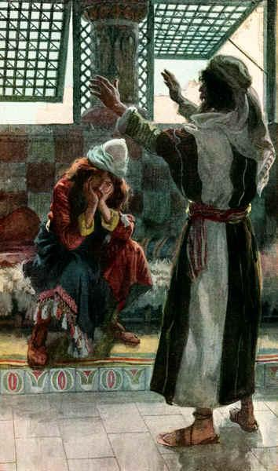
2 Samuel 12
La Ley: mostrar el pecado
Arrepentimiento
El Evangelio: mostrar el Salvador
Notes:
2. Según el video, ¿cómo usó el Profeta Natán correctamente la ley y el evangelio en su trato con David en 2 Samuel 12?
Deja que los estudiantes contesten.
El Señor envió a Natán a David para enfrentar a David con su pecado. David había cometido adulterios con Betsabé, y luego lo encubrió asesinando a su esposo.
Natán usó la ley para mostrar a David su pecado. Lo hizo con tacto y seriedad.
Unió una historia para llevar a David al arrepentimiento - Un hombre rico tomó la única oveja del hombre pobre. David se puso muy furioso contra aquel hombre y quiere castigarle. Entonces Natán dijo: “Tú eres ese hombre.”
No proclamó ningún evangelio hasta que David reconoció su pecado con un corazón arrepentido.
“Entonces dijo David a Natán: “Reconozco que he pecado contra el Señor.”
La ley mostró a David su pecado.
Pero al arrepentirse David, Natán proclamó el evangelio de perdón. Inmediatamente, sin requisitos, sin condiciones.
“Y Natán dijo a David: También Jehová ha remitido tu pecado; no morirás.”
La ley había hecho su trabajo. Ahora, la ley queda afuera. Natán compartió el perdón con David, plena y libremente.
David necesitaba la ley y el evangelio.
Qué desesperante hubiera sido si Natán hubiera dicho pura ley. “Ahora tienes que pagar tu pecado haciendo buenas obras.”
También qué horrible hubiera sido si Natán hubiera dicho puro evangelio y no haberle señalado el pecado de David, sin darle la oportunidad de arrepentirse.
Qué horrible hubiera sido sí Natán hubiera salido después de que David dijo: “He pecado contra en Señor”, sin darle el consuelo del evangelio.
David necesitaba tanto la ley como el evangelio.

Slide 14
¿Cómo aplicamos correctamente la ley y el evangelio?
Notes:
3. ¿Cómo aplicamos correctamente la ley y el evangelio?
Deja que los estudiantes contesten.

Slide 15
La Ley
El Evangelio
“buenas nuevas”
Notes:
Las dos enseñanzas principales de la Biblia son la ley y el evangelio. Las dos son de Dios y necesitamos las dos en nuestras vidas.

Slide 16
Romanos 3 – La ley
v. 11 No hay ni uno solo que sea justo.
v. 20 Ya que nadie será justificado delante de Dios por hacer las cosas que la ley exige, pues la ley sirve para reconocer el pecado.
Notes:
Romanos 3
V. 11 No hay ni uno solo que sea justo! No hay quien entienda; no hay quien busque a Dios.
V. 20 ya que nadie será justificado delante de Dios por hacer las cosas que la ley exige, pues la ley sirve para reconocer el pecado.
La ley nos muestra nuestro pecado.
Es lo que Dios quiere que hagamos, lo que no quiere que hagamos, y lo que quiere que seamos. El propósito principal de la ley es mostrarnos que no hemos cumplido con los estándares perfectos de Dios. No merecemos estar en la presencia de Dios; merecemos el castigo para siempre.

Slide 17
Romanos 3 – El evangelio
v. 21-22 Pero ahora, aparte de la ley, se ha manifestado la justicia de Dios… La justicia de Dios, por medio de la fe en Jesucristo, es para todos los que creen en él.
v. 23-24 Por cuanto todo pecaron y están destituidos de la gloria de Dios; pero son justificados gratuitamente por su Gracia, mediante la redención que proveyó Cristo Jesús.
Notes:
V. 21-22 Pero ahora, aparte de la ley, se ha manifestado la justicia de Dios… La justicia de Dios, por medio de la fe en Jesucristo, es para todos los que creen en él.
V. 23-24 Por cuanto todo pecaron y están destituidos de la gloria de Dios; pero son justificados gratuitamente por su gracia, mediante la redención que proveyó Cristo Jesús.
V. 28 Por lo tanto, llegamos a la conclusión de que el hombre es justificado por la fe, sin las obras de la ley.
El evangelio nos muestra nuestro Salvador.
Es lo que Dios quiere que hagamos, lo que no quiere que hagamos, y lo que quiere que seamos. El propósito principal de la ley es mostrarnos que no hemos cumplido con los estándares perfectos de Dios. No merecemos estar en la presencia de Dios; merecemos el castigo para siempre.

Slide 18
La aplicación correcta de la ley y el evangelio
La Ley: guiar a reconocer el pecado con un corazón arrepentido
El Evangelio: proclamar el puro evangelio sin agregar condiciones ni requisitos
Notes:
La aplicación correcta de la ley y el evangelio
Deseamos usar la ley para guiar a reconocer el pecado con un corazón arrepentido.
Deseamos usar el evangelio para proclamar el puro evangelio sin agregar condiciones ni requisitos.

Slide 19
Aplicar la ley hasta el arrepentimiento, luego el evangelio al arrepentido.
Notes:
Aprender a aplicar la ley y el evangelio de manera correcta y en las circunstancias correctas es un proyecto de toda la vida. Solamente el Espíritu Santo nos puede enseñar a aplicarlas correctamente en nuestras circunstancias de la vida mientras estudiamos la Palabra de Dios.
Sin embargo, se puede recordar la siguiente frase: Aplicar la ley hasta el arrepentimiento, luego evangelio al arrepentido.

Slide 20
La adiáfora
El término “adiafora” se aplica a cosas que Dios ni manda ni prohíbe.
Notes:
4. La adiáfora
Muchas personas batallan con aplicar correctamente la ley y el evangelio, y una de las maneras en que se equivocan es con adiáfora.
El término “adiáfora” aplica a cosas que Dios ni manda ni prohíbe.
Queremos tener cuidado de no llamar algo un pecado cuando Dios no lo llama un pecado.
Cuando nos encontramos en esas situaciones de adiáfora, queremos darnos cuenta de que tenemos la libertad de escoger para actuar con sabiduría y amor con los que nos rodean.

Slide 21
Objetivos de la Lección
Aprender a usar y aplicar correctamente la ley y el evangelio.
Reconocer nuestra necesidad de escuchar constantemente la ley y el evangelio.
Afirmar que el mensaje principal de la Biblia es Jesucristo, el Salvador del mundo.
Notes:
1. Aprender a usar y aplicar correctamente la ley y el evangelio.
2. Reconocer nuestra necesidad de escuchar constantemente la ley y el evangelio.
3. Afirmar que el mensaje principal de la Biblia es Jesucristo, el Salvador del mundo.

Slide 22
¿Por qué necesitan los cristianos escuchar con frecuencia las dos enseñanzas principales de la Biblia?
Proyecto Final pregunta #9
Notes:
1. ¿Por qué necesitan los cristianos escuchar con frecuencia las dos enseñanzas principales de la Biblia? (Pregunta #9 del Proyecto Final)
Deja que los estudiantes contesten.

Slide 23
Si somos creyentes, ¿por qué necesitamos la ley?
Notes:
SI somos creyentes, ¿por qué necesitamos la ley?

Slide 24
Los cristianos necesitan la ley
No vivimos bajo la condenación ni la obligación de la ley (Romanos 8:1)
Sin embargo, seguimos con una naturaleza pecaminosa.
La ley nos muestra nuestros pecados para arrepentirnos de ellos.
Notes:
SI somos creyentes, ¿por qué necesitamos la ley?
Ya no vivimos bajo la condenación ni la obligación de la ley.
Romanos 8:1 Por tanto, no hay ninguna condenación para los que están unidos a Cristo Jesús, los que no andan conforme a la carne, sino conforme al Espíritu.
Sin embargo, seguimos con una naturaleza pecaminosa. Pecamos.
Necesitamos que la ley nos muestra nuestros pecados para arrepentirnos de ellos.

Slide 25
Si somos creyentes, ¿por qué necesitamos el evangelio?
Notes:
Si somos creyentes, ¿por qué necesitamos el evangelio?

Slide 26
Los cristianos necesitan el evangelio
La ley está escrita en el corazón, el evangelio no.
Sin el evangelio, nos desesperaríamos
El evangelio nos mantiene en la fe de Cristo. El evangelio es el poder de Dios para la salvación de todo aquel que cree (Romanos 1:16)
Notes:
Si somos creyentes, ¿por qué necesitamos el evangelio?
La ley está escrita en el corazón, el evangelio no
Sin el evangelio, nos desesperaríamos del amor y el perdón de Dios.
El evangelio nos mantiene en la fe en Cristo. Romanos 1:16 No me avergüenzo del evangelio, porque es poder de Dios para la salvación de todo aquel que cree.

Slide 27
Los cristianos necesitan el evangelio
El evangelio nos empodera para vivir vidas que agradan a Dios.
2 Corintios 5:14-15
El amor de Cristo nos llevar a actuar así, al pensar que, si uno murió por todos, entonces todos murieron; él murió por todos, para que los que viven ya no vivan para sí, sino para aquel que murió y resucitó por ellos
Notes:
El evangelio nos empodera para vivir vidas que agradan a Dios.
2 Corintios 5:14,15 El amor de Cristo nos lleva a actuar así, al pensar que, si uno murió por todos, entonces todos murieron; él murió por todos, para que los que viven ya no vivan para sí, sino para aquel que murió y resucitó por ellos.

Slide 28
¿Cuándo me aplico la ley, y cuando el evangelio?
Notes:
¿Cuándo me aplico la ley, y cuando el evangelio?

Slide 29
¿Cuándo me aplico la ley, y cuando
el evangelio?
Si estoy seguro en mis pecados – la ley.
Si estoy triste o con miedo por mis pecados –
el evangelio.
Notes:
¿Cuándo me aplico la ley, y cuando el evangelio?
Necesitamos ser conscientes de los que estamos pensando y sintiendo para que podamos decidir si vamos a aplicarnos la ley o el evangelio.
Si estoy seguro en mis pecados – la ley.
Si estoy triste o con miedo por mis pecados – el evangelio.

Slide 30
¿Cuáles pasajes bíblicos de la
ley se aplican de manera regular a sí mismo?
Notes:
Salmo 51
Dios mío, por tu gran misericordia, ¡ten piedad de mí!; por tu infinita bondad, ¡borra mis rebeliones!
² Lávame más y más de mi maldad; ¡límpiame de mi pecado!
³ Reconozco que he sido rebelde; ¡mi pecado está siempre ante mis ojos!
⁴ Contra ti, y sólo contra ti, he pecado; ¡ante tus propios ojos he hecho lo malo!
Eso justifica plenamente tu sentencia, y demuestra que tu juicio es impecable.
⁵ ¡Mírame! ¡Yo fui formado en la maldad! ¡Mi madre me concibió en pecado!
⁹ No te fijes ya en mis pecados; más bien, borra todas mis maldades.
¹⁰ Dios mío, ¡crea en mí un corazón limpio! ¡Renueva en mí un espíritu de rectitud!
¹¹ ¡No me despidas de tu presencia, ni quites de mí tu santo espíritu!
¹² ¡Devuélveme el gozo de tu salvación! ¡Dame un espíritu dispuesto a obedecerte!

Slide 31
¿Cuáles pasajes bíblicos del evangelio se aplican de manera regular a sí mismo?
Notes:
1 Corintios 15:57-58
⁵⁷ ¡Pero gracias sean dadas a Dios, de que nos da la victoria por medio de nuestro Señor Jesucristo!
⁵⁸ Así que, amados hermanos míos, manténganse firmes y constantes, y siempre creciendo en la obra del Señor, seguros de que el trabajo de ustedes en el Señor no carece de sentido.
Efesios 1 – bendiciones en Cristo
Isaías 43:1-3
Así dice ahora el Señor, quien te creó y te formó:
«No temas, Jacob, porque yo te redimí; yo te di tu nombre, Israel, y tú me perteneces. ² Cuando pases por las aguas, yo estaré contigo; cuando cruces los ríos, no te anegarán. Cuando pases por el fuego, no te quemarás, ni las llamas arderán en ti. ³ Yo soy el Señor, tu Dios. Yo soy tu salvador, el Santo de Israel.

Slide 32
Objetivos de la Lección
Aprender a usar y aplicar correctamente la ley y el evangelio.
Reconocer nuestra necesidad de escuchar constantemente la ley y el evangelio.
Afirmar que el mensaje principal de la Biblia es Jesucristo, el Salvador del mundo.
Notes:
1. Aprender a usar y aplicar correctamente la ley y el evangelio.
2. Reconocer nuestra necesidad de escuchar constantemente la ley y el evangelio.
3. Afirmar que el mensaje principal de la Biblia es Jesucristo, el Salvador del mundo.

Slide 33
El centro del mensaje del evangelio es lo que Jesús hizo por nosotros como nuestro sustituto en su vida y muerte.
La Biblia, sin embargo, usa muchas imágenes para describir las buenas nuevas.
Notes:
1. El centro del mensaje del evangelio es lo que Jesús hizo por nosotros como nuestro sustituto en su vida y muerte.
La Biblia, sin embargo, usa muchas imágenes para describir las buenas nuevas.

Slide 34
Salmo 103:12
Tan lejos de nosotros echó nuestras transgresiones como lejos del oriente está el occidente.
Notes:
Salmo 103:12 Tan lejos de nosotros echó nuestras transgresiones como lejos del oriente está el occidente.

Slide 35
Salmo 32:1
Dichoso aquel a quien se le perdonan sus transgresiones, a quien se le borran sus pecados.
Notes:
Salmo 32:1 Dichoso aquel a quien se le perdonan sus transgresiones, a quien se le borran sus pecados.

Slide 36
Jeremías 31:34
Yo les perdonaré su iniquidad, y nunca más me acordaré de sus peados.
Notes:
Jeremías 31:34 Yo les perdonaré su iniquidad, y nunca más me acordaré de sus pecados.

Slide 37
Miqueas 7:18-19
¿Qué Dios hay como tú, que perdone la maldad y pase por alto el delito del remanente de su pueblo? No siempre estarás airado, porque tu mayor placer es amar. Vuelve a compadecerte de nosotros. Pon tu pie sobre nuestras maldades y arroja al fondo del mar todos nuestros pecados.
Notes:
Miqueas 7:18-19 ¿Qué Dios hay como tú, que perdone la maldad y pase por alto el delito del remanente de su pueblo? No siempre estarás airado, porque tu mayor placer es amar. Vuelve a compadecerte de nosotros. Pon tu pie sobre nuestras maldades y arroja al fondo del mar todos nuestros pecados.

Slide 38
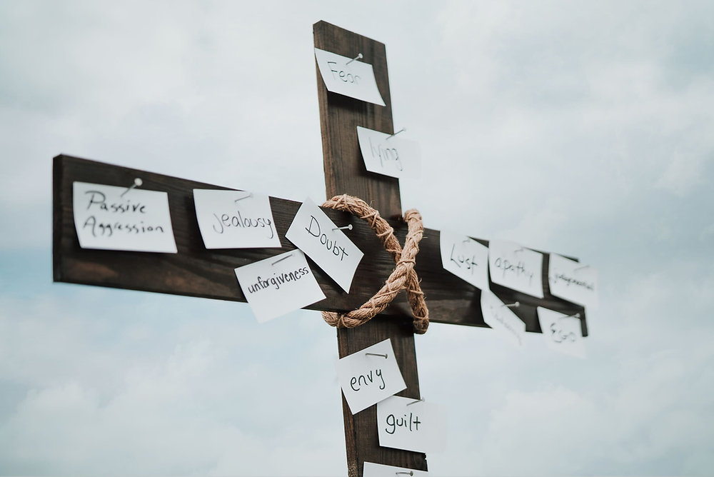
Colosenses 2:14
Y anular la deuda que teníamos pendiente por los requisitos de la ley. Él anuló esa deuda que nos era adversa, clavándola en la cruz.
Notes:
Colosenses 2:14 Y anular la deuda que teníamos pendiente por los requisitos de la ley. Él anuló esa deuda que nos era adversa, clavándola en la cruz.

Slide 39
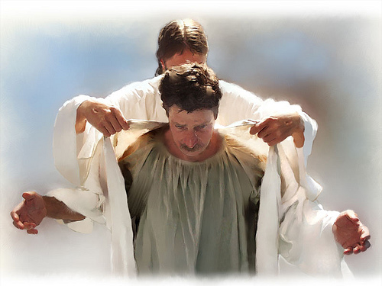
Gálatas 3:26-27
Todos ustedes son hijos de Dios mediante la fe en Cristo Jesús, porque todos los que han sido bautizados en Cristo se han revistido de Cristo.
Notes:
Gálatas 3:26-27 Todos ustedes son hijos de Dios mediante la fe en Cristo Jesús, porque todos los que han sido bautizados en Cristo se han revestido de Cristo.

Slide 40
Apocalipsis 2:7
El que tenga oídos, que oiga lo que el Espíritu dice a las Iglesias. Al que salga vencedor le daré derecho a comer del árbol de la vida, que está en el paraíso de Dios.
Notes:
Apocalipsis 2:7 El que tenga oídos, que oiga lo que el Espíritu dice a las iglesias. Al que salga vencedor le daré derecho a comer del árbol de la vida, que está en el paraíso de Dios.

Slide 41
Filipenses 4:3
Y a ti, mi fiel compañero, te pido que ayudes a estas mujeres que han luchado a mi lado en la obra del evangelio, junto con Clemente y los demás colaboradores mios, cuyos nombres están en el libro de la vida.
Notes:
Filipenses 4:3 Y a ti, mi fiel compañero, te pido que ayudes a estas mujeres que han luchado a mi lado en la obra del evangelio, junto con Clemente y los demás colaboradores míos, cuyos nombres están en el libro de la vida.

Slide 42
¿En qué sentido la muerte y la resurrección de Jesucristo garantizan nuestra resurrección física en el cielo?
Proyecto Final pregunta #10
Notes:
2. ¿En qué sentido la muerte y la resurrección de Jesucristo garantizan nuestra resurrección física en el cielo? (Pregunta #10 del proyecto final)

Slide 43
La obra salvadora de Jesucristo
Jesús obedeció toda la ley de Dios en nuestro lugar, y Él acredita esta obediencia a nosotros por medio de la fe.
Jesús cargó con nuestro pecado en su sufrimiento y muerte inocente en la cruz.
Notes:
En este curso, hemos hablado mucho sobre la obra salvadora de Jesucristo en su vida y muerte.
Jesús obedeció toda la ley de Dios en nuestro lugar, y Él acredita esta obediencia a nosotros por medio de la fe.
Jesús cargó nuestro pecado en su sufrimiento inocente y muerte en la cruz.
Por la obra redentora de Cristo, disfrutaremos una eternidad en el cielo con él y con todos los creyentes.

Slide 44
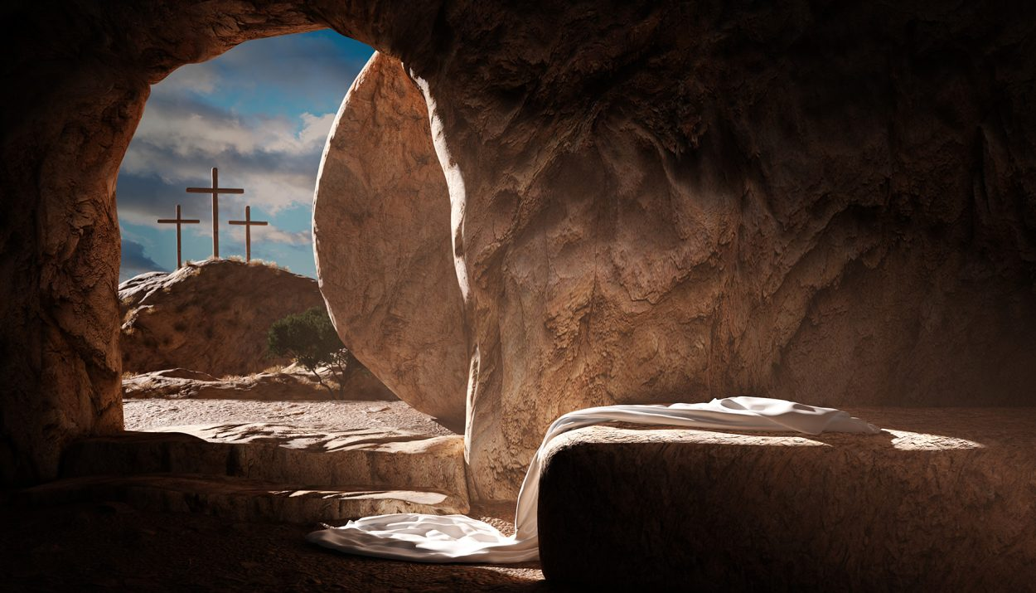
Notes:
Ahora, tomamos un momento importante para reflexionar en la resurrección de Cristo y que significa para nosotros.
La tumba vacía es la garantía y la certeza que Jesucristo resucitó de entre los muertos.
De manera que, así como Cristo resucitó de entre los muertos, nosotros también resucitaremos con él en el día del juicio final.

Slide 45
Romanos 6:5-11
Porque si nos hemos unido a Cristo en su muerte, así también nos uniremos a él en su resurrección. Sabemos que nuestro antiguo yo fue crucificado juntamente con él, para que el cuerpo del pecado sea destruido, a fin de que no sirvamos más al pecado. Porque el que ha muerto, ha sido liberado del pecado.
Notes:
Romanos 6:5-11
Porque si nos hemos unidos a Cristo en su muerte, así también nos uniremos a él en su resurrección. Sabemos que nuestro antiguo yo fue crucificado juntamente con él, para que el cuerpo del pecado sea destruido, a fin de que no sirvamos más al pecado. Porque el que ha muerto, ha sido liberado del pecado.

Slide 46
Romanos 6:5-11
Así que, si morimos con Cristo, creemos que también viviremos con él. Sabemos que Cristo resucitó y que no volverá a morir, pues la muerte ya no tiene poder sobre él. Porque en cuanto a su muerte, murió al pecado de una vez y para siempre; pero en cuanto a su vida, vive para Dios. Así también ustedes, considérense muertos al pecado, pero vivos para Dios en Cristo Jesús, nuestro Señor.
Notes:
Así que, si morimos con Cristo, creemos que también viviremos con él. Sabemos que Cristo resucitó y que no volverá a morir, pues la muerte ya no tiene poder sobre él. Porque en cuanto a su muerte, murió al pecado de una vez y para siempre; pero en cuanto a su vida, vive para Dios. Así también ustedes, considérense muertos al pecado, pero vivos para Dios en Cristo Jesús, nuestro Señor

Slide 47
1 Corintios 15:52
En un momento, en un abrir y cerrar de ojos, a la final trompeta; porque se tocará la trompeta, y los muertos serán resucitados incorruptibles, y nosotros seremos transformados.
Notes:
1 Corintios 15:52 En un momento, en un abrir y cerrar de ojos, a la final trompeta; porque se tocará la trompeta, y los muertos serán resucitados incorruptibles, y nosotros seremos transformados.

Slide 48
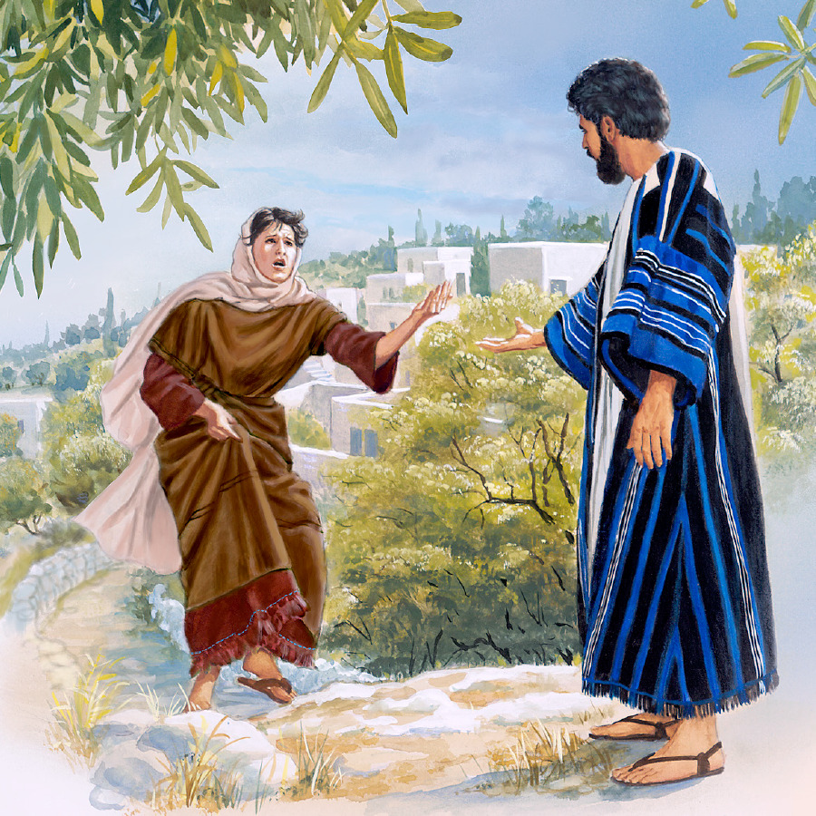
Juan 11:26

Slide 49
Juan 11:26
Le dijo Jesús: Yo soy la resurrección y la vida: el que cree en mí, aunque esté muerto, vivirá. Y todo aquel que vive y cree en mí, no morirá eternamente. ¿Crees esto?
Notes:
Juan 11:26 Le dijo Jesús: Yo soy la resurrección y la vida; el que cree en mí, aunque esté muerto, vivirá. Y todo aquel que vive y cree en mí, no morirá eternamente. ¿crees esto?

Slide 50
Juan 11:27
Sí Señor, y he creído que tú eres el Cristo, el Hijo de Dios, que has venido al mundo.
Notes:
Que respondemos con Marta, “Sí, Señor, y he creído que tú eres el Cristo, el Hijo de Dios, que has venido al mundo.”

Slide 51
¿En qué sentido la muerte y la resurrección de Jesucristo grarantizan nuestra resurrección física en el cielo?
Proyecto Final pregunta #10
Notes:
La muerte y la resurrección de Jesús garantizan nuestra resurrección física en el cielo.

Slide 52
Puntos principales
Deseamos usar y aplicar la ley y el evangelio correctamente.
Necesitamos constantemente escuchar la ley y el evangelio
El mensaje principal de la Biblia es Jesucristo, el Salvador del mundo
Notes:
CONCLUSIÓN Puntos principales de esta lección
Deseamos usar y aplicar ley y evangelio correctamente.
Necesitamos constantemente escuchar la ley y el evangelio
El mensaje principal de la Biblia es Jesucristo, el Salvador del mundo.

Slide 53
Proyecto Final
9. ¿Por qué necesitan los cristianos escuchar con frecuencia las dos enseñanzas principales de la Biblia?
10. ¿En qué sentido la muerte y la resurrección de Jesús garantiza nuestra resurrección física en el cielo?
Notes:
PROYECTO FINAL
informar a los estudiantes que hay 2 preguntas en el proyecto final que tiene base en la Lección 8. Anímalos ya empezar en su proyecto final, contestando en sus propias palabras.
9. ¿Por qué necesitan los cristianos escuchar con frecuencia las dos enseñanzas principales de la Biblia?
10. ¿En qué sentido la muerte y la resurrección de Jesús garantiza nuestra resurrección física en el cielo?

Slide 54
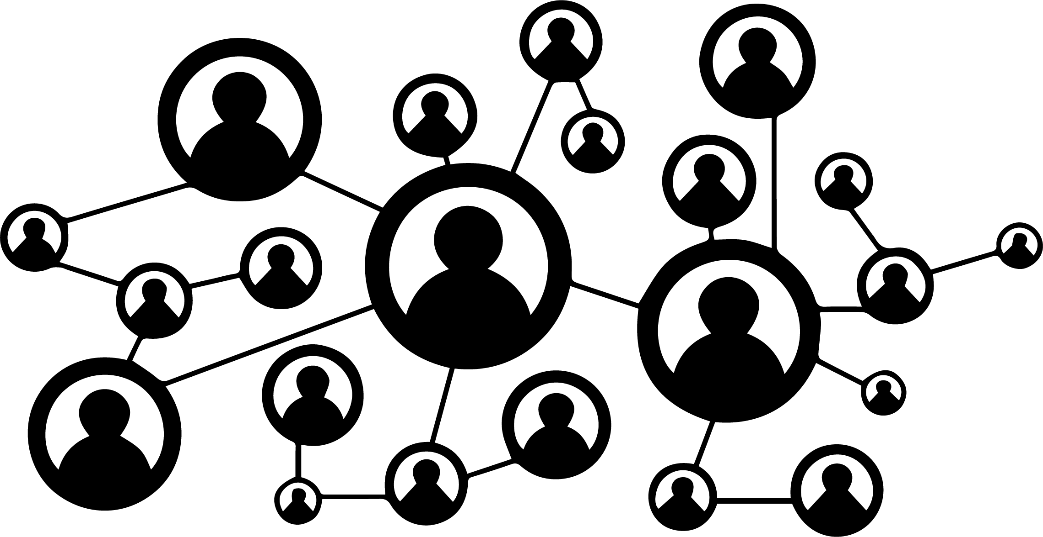
El propósito de
ACADEMIA CRISTO
Notes:
Tema para los últimos 20 minutos de clase: El propósito de Academia Cristo.
1. Academia Cristo brinda capacitación para cumplir con la Gran Comisión de Jesucristo (vayan y hagan discípulos en todas las naciones), ayudando a las personas a que crezcan en su conocimiento de la Biblia, y guiándolas con respecto a la forma de compartir la Palabra con los demás.
2. Estamos dedicados a ayudarles a las personas a que conozcan y entiendan las Escrituras, porque, a través de ellas, el Espíritu Santo nos muestra nuestro pecado y nos revela la gracia de Jesucristo.
3. Al afianzar ese conocimiento del amor de Cristo, comprendemos que este no puede quedarse solo en nosotros y, así como Jesús nos llama, anhelamos compartir la Palabra con los demás.

Slide 55
¿Te interesa descubrir si compartimos las mismas creencias?
“Pero no ruego solamente por éstos, sino también por los que han de creer en mí por la palabra de ellos, 21 para que todos sean uno; como tú, oh Padre, en mí, y yo en ti, que también ellos sean uno en nosotros; para que el mundo crea que tú me enviaste (Juan 17:20-21).
Notes:
¿Te interesa descubrir si compartimos las mismas creencias?
Jesús hizo la siguiente oración en el huerto de Getsemaní: "Pero no ruego solamente por estos, sino también por los que han de creer en mí por la palabra de ellos, ²¹ para que todos sean uno; como tú, oh Padre, en mí, y yo en ti, que también ellos sean uno en nosotros; para que el mundo crea que tú me enviaste" (Juan 17:20-21).
Dios quiere que nos unamos a quienes comparten nuestras mismas creencias. El Espíritu Santo obra esa unidad de fe en la verdad cuando estudiamos juntos la palabra de Dios. ¿Al estudiar con nosotros te has dado cuenta de que crees en lo que nosotros creemos? Si es así, y te interesa unirte a nosotros, avísanos. Hacia el final de Discipulado, todos los participantes tienen la oportunidad de revisar lo que han aprendido con un profesor de forma personalizada para descubrir si compartimos la misma doctrina. Pero, si tienes alguna pregunta en cualquier momento de tu interacción con Academia Cristo, avísanos. A cualquiera de los profesores le encantará charlar contigo o remitirte a la persona adecuada para que lo haga.

Slide 56
¿Te interesa compartir la Palabra a través de un Grupo Sembrador?
Notes:
¿Te interesa compartir la Palabra a través de un Grupo Sembrador?
La Gran Comisión es para todos los creyentes. En la iglesia primitiva, los apóstoles no eran los únicos que enseñaban la Palabra de Dios; eran todos los creyentes los que compartían el Evangelio con otros dondequiera que iban. Mientras tanto, los que se habían dispersado iban por todas las partes anunciando el evangelio (Hechos 8:1). Academia Cristo también existe para capacitarte para que hagas justamente eso. ¿Te interesa implementar la Gran Comisión en tu comunidad? ¿Te gustaría invitar a otras personas a que estudien la palabra de Dios contigo regularmente? Si es así, avísanos. Te explicaremos cómo te ofrecemos toda la formación y el apoyo que necesitas para formar y brindarle capacitación a lo que llamamos un Grupo Sembrador.
¿Qué es un Grupo Sembrador? Es un grupo de personas que estudian la Palabra, oran y comparten con otros mientras alaban al Señor. Su objetivo es crecer juntos en las buenas noticias de Jesucristo y es el primer paso de la plantación de una iglesia. A través de las clases en Academia Cristo, y especialmente en Nivel Sembrador (que se toma después de Discipulado), recibirás capacitación con respecto a las habilidades y los conocimientos para formar un Grupo Sembrador.
¡Pero no te dé miedo compartir de inmediato lo que estás aprendiendo! Algunos estudiantes ya tienen grupos con los que están estudiando. Otros estudiantes los forman de inmediato. Si estás usando lo que estás aprendiendo en este momento, cuéntanos y podemos brindarte orientación específica sobre algunos pasos que puedes seguir. Si no estás seguro de formar un grupo, ¡no hay ningún problema! Sigue tomando clases y aprendiendo sobre la palabra de Dios, lo cual te bendecirá, crees o no un grupo formal.
Nota para los maestros:
Escucha atentamente la forma como hablan las personas. Es posible que no digan directamente: "quiero ser luterano" o "quiero formar una iglesia" (¡aunque algunos sí lo hacen!). Muchas veces dicen algo menos directo como: "me encanta lo que estoy aprendiendo aquí, es diferente a lo que he aprendido en otras iglesias" u "ojalá pudiera compartir esto con alguien". En esos casos, haz preguntas de seguimiento. Sé curioso y motivador.
Si alguien menciona específicamente el deseo de suscribir un acuerdo doctrinal o de formar un Grupo Sembrador (o ya tiene un grupo), haz lo siguiente:
Notifica inmediatamente al director estudiantil, al director académico o a cualquiera de nuestros misioneros o representantes de Academia Cristo.
Incluye tus comentarios sobre el estudiante en el informe que envías al final de cada clase.

Slide 57
Bendición
El Señor te bendiga y te guarde. Haga el Señor resplandecer su rostro sobre ti y tenga de ti misericordia. Vuelva el Señor su rostro a ti, y te conceda la paz. Amén. (Números 6:24-26)
Notes:
ORACIÓN Y DESPEDIDA
Una oración de Colosenses 1: 9-14:
9 Por eso nosotros, desde el día que lo supimos (de su fe), no cesamos de orar por ustedes y de pedir que Dios los llene del conocimiento de su voluntad en toda sabiduría e inteligencia espiritual, 10 para que vivan como es digno del Señor, es decir, siempre haciendo todo lo que a él le agrada, produciendo los frutos de toda buena obra, y creciendo en el conocimiento de Dios; 11 todo esto, fortalecidos con todo poder, conforme al dominio de su gloria, para que puedan soportarlo todo con mucha paciencia. Así, con gran gozo, 12 darán las gracias al Padre, que nos hizo aptos para participar de la herencia de los santos en luz; 13 y que también nos ha librado del poder de la oscuridad y nos ha trasladado al reino de su amado Hijo, 14 en quien tenemos redención por su sangre, el perdón de los pecados.

Slide 58
ACADEMIA
CRISTO

